Slide 1
THEME 12
TOPIC 1
Notes:
Repetitie Theme 12

Slide 2
The Imperative (gebiedende wijs)
Bevestigende zinnen
Open your book
Give me the details
Take the first street right
Ontkennende zinnen
Don’t open your book
Don’t give me the details
Don’t take the first street right

Slide 3
Oefenzinnen gebiedende wijs
. . . home (to go)
. . . football in the street (not/ to play)
. . . the light (switch off)
. . . volume up (not turn up)
. . . a bit faster (to drive)
. . . give it another try (let op, je betrekt ook jezelf)
Go
Don’t play
Switch off
Don’t turn up
Drive
Let’s

Slide 4
THEME 12
TOPIC 2

Slide 5
Gerund
De Gerund is een werkwoord eindigend op -ing dat gebruikt wordt als zelfstandig naamwoord. Herken het gebruik in de volgende situaties
Gerund als onderwerp
Losing the match made me feel really bad
Gerund na de werkwoorden: like - enjoy - stop
I enjoy listening to house music
Gerund na alle voorzetsels
Are you thinking of visiting London?

Slide 6
Oefenzinnen Gerund
My friend is good at . . . volleyball (to play)
We are looking forward to . . . from you soon (to hear)
Stop . . . time (to waste)
I’ve got an idea. What about . . . to the movies tonight (to go)
. . . English is child’s play (to learn)
I can’t stand . . . laughed at (to be)
playing
hearing
wasting
going
learning
being

Slide 7
THEME 12
TOPIC 3

Slide 8
Live - life - lives
Live (to live) is a verb (werkwoord)
Lives is third person verb form (3e persoon enkelvoud in ott - HE/SHE/IT)
Live is an adjective (bijvoeglijk naamwoord)
Life is a noun (zelfstandig naamwoord) Plural form is lives. One life and many lives
DUS
LIVE Do you LIVE in London?
He watched Jochem Meyer’s LIVE show
LIFE I want to make the most of my life
LIVES My grandfather now lives in Spain

Slide 9
Live - life - lives (2)
LIVE = WW (rijmt met GIVE-i)
I live in Manchester
LIVE = Bijv Nw (rijmt met DRIVE-aai)
It was a great live show
LIVES = He-she-it vorm van WW (rijmt met GIVES-i)
He lives in Manchester
LIVES = meervoud van LIFE (rijmt met KNIVES-aai)
Many lives were lost on 9/11

Slide 10
THEME 12
TOPIC 4
(extra repetition)

Slide 11
Tijden (ovt - vtt)

Slide 12
Ik heb gisteren een heel eind gewandeld.
I have walked quite a distance yesterday.
I walked quite a distance yesterday.
Ik speel al 5 jaar piano.
I play the piano for 5 years. (already)
I have played the piano for 5 years.
NL:
Ik heb 10 jaar gevoetbald = niet meer dus
EN:
I have played football for 10 years = nog steeds

Slide 13
REGEL 1 (O.V.T.)
Als iets echt afgesloten is gebruik je:
nooit “have” of “has”
Je gebruikt dan gewoon:
de verleden tijd van het werkwoord.
Eén woord dus maar: Ww + ED / 2e uit rijtje Onr. Ww
Yesterday I found your keys.

Slide 14
REGEL 1 (O.V.T.)
Let dus op:
Yesterday
Two days ago
Last week
When I was young
Dan altijd: OVT (geen HAVE/HAS)

Slide 15
REGEL 2 (V.T.T.)
Als iets in het verleden begonnen is en nog steeds bezig is gebruik je:
altijd “have” of “has”
(met daarna het voltooid deelwoord)
Volt. Dw. = Ww + ED / 3e uit rijtje Onr. Ww.
She has played volleyball since she was 7.

Slide 16
REGEL 3 (V.T.T.)
Als iets in het verleden gebeurd is en het resultaat is nog merkbaar gebruik je:
altijd “have” of “has”
(met daarna het voltooid deelwoord)
She has lost her keys. (resultaat: geen sleutel)
John has found his iPhone. (res: wel een iPhone)

Slide 17
REGEL 1 (V.T.T.) Present Perfect (Have/has)
Let dus op:
Since (1920)
For (two years) now
So far …
never/ever
not yet
just
already
(fyne jas)
Dan (bijna) altijd: VVT (HAVE/HAS)

Slide 18
Irregular Verbs
(onregelmatige werkwoorden)

Slide 19
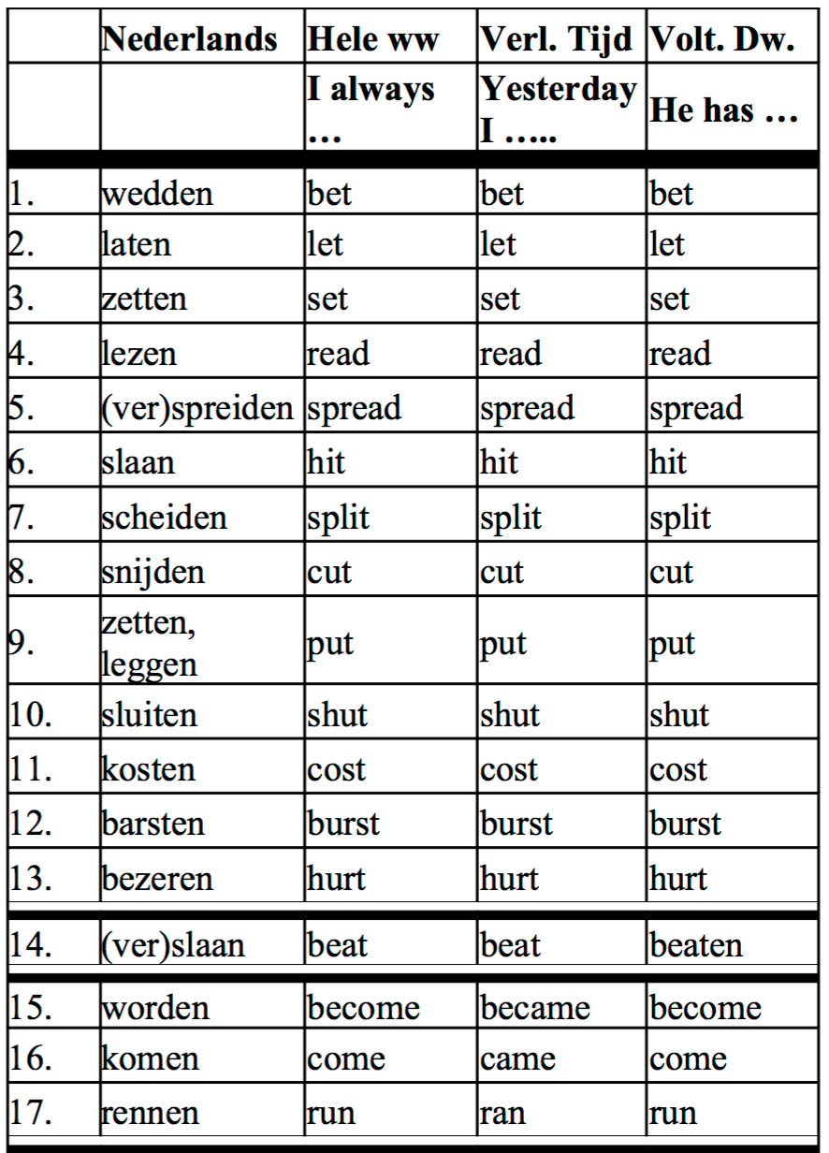
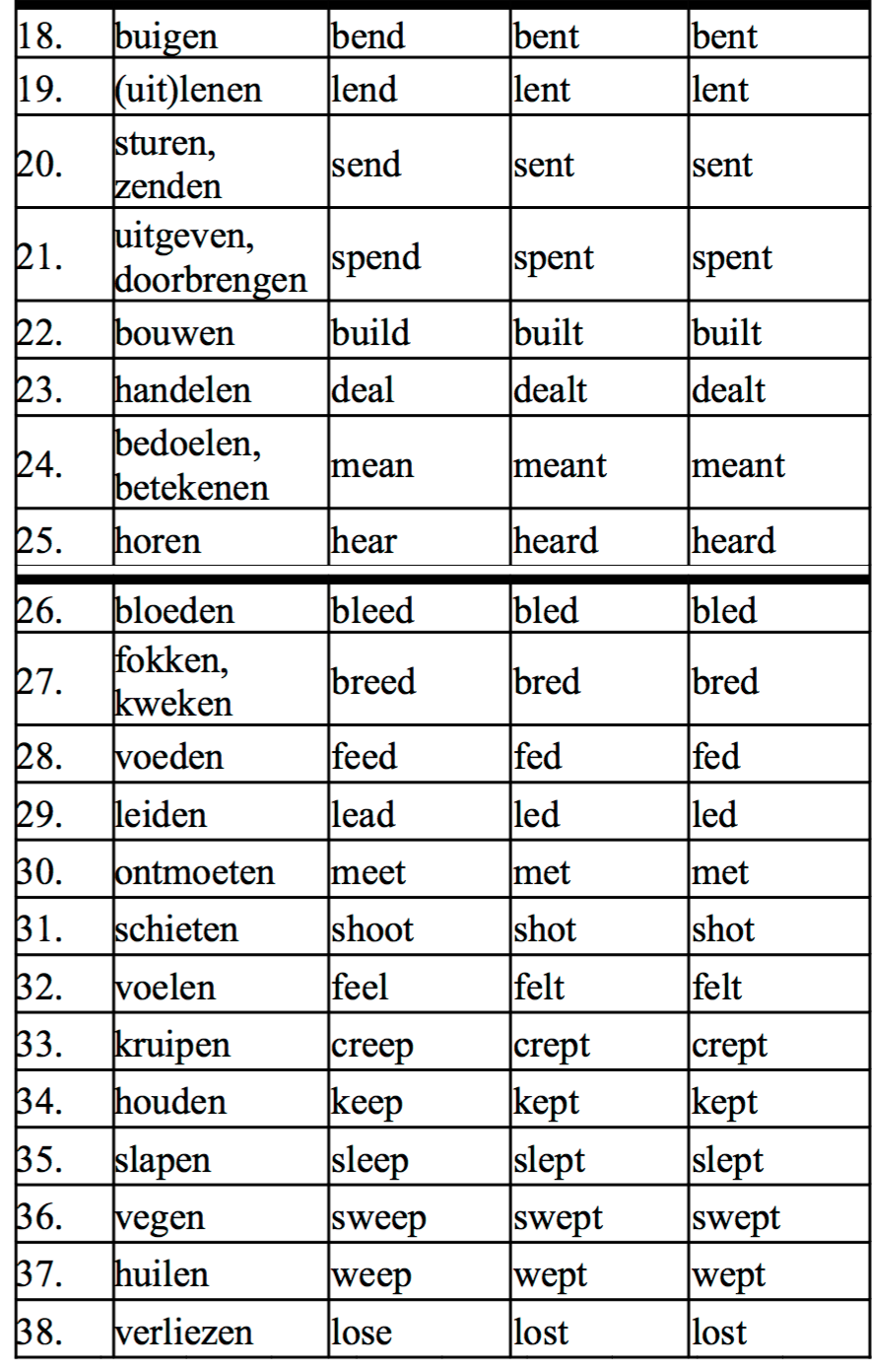

Slide 20
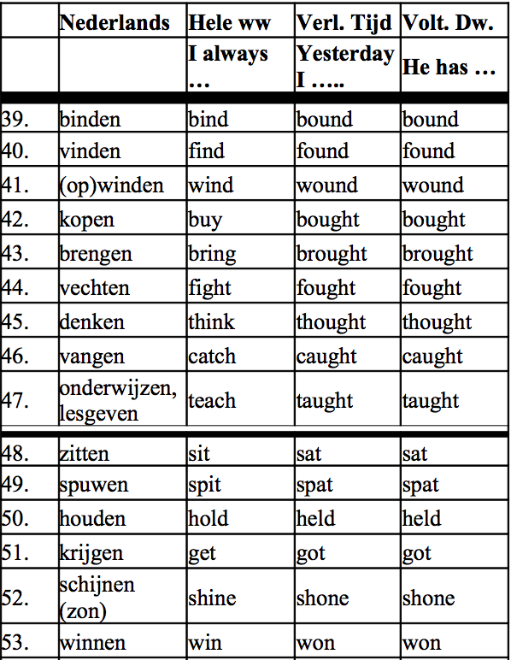
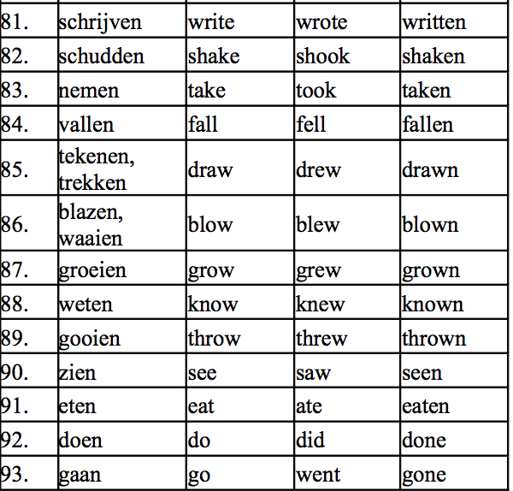

Slide 21
Woorden voor Has/Have of normale verleden tijd
Has/have: Verleden tijd:
For Last
yet Ago Never Day (Datum)
Ever Yesterday
Just
Already
Since
So far
Fyne Jass Lady

